Slide 1
Cafémøde I Morud
11. marts 2024 kl. 18.30

Slide 2
Cafémøde i Morud
Program
Trafiksikkerhedsprojekter v. Formand for Teknik- og Miljøudvalget Anders Thingholm
Bymidtemidler v. Formand for Erhvervs- Kultur og Fritidsudvalget Anja Lund
Lokalrådets rolle v. Formand for lokalrådet Mogens Jørgensen
Bymidteplanen v. Nordfyns Kommune
M.O.R.U.D. v. Projektgruppen ”Morudruten”
Caféborde – Drøftelser og input til det videre arbejde med udmøntning af bymidteplanen
Tak for i aften

Slide 3
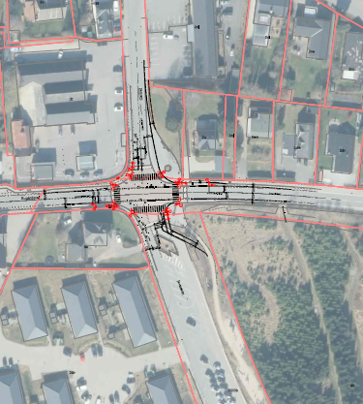
Cafémøde i Morud
Formand for Teknik- og Miljøudvalget Anders Thingholm
Trafiksikkerhedsprojekt, Morud (signalanlæg), Budget 2023: 3.500.000,-
Stade på krydset er, at krydsets hoveddisponering er på plads - som man kan se ud fra den vedhæftede skitse/tegning.
Trafikken i krydset er fremskrevet med 1,5% pr. år, så krydset vil kunne klare den forventelige trafikmængde i 2035
Projektet været vendt med politiet og den interne trafiksikkerhedsrevisor.
Lige nu arbejdes der på projektering og myndighedsprojekt.
Tidsplan:
Ultimo april sendes krydset i udbud.
Medio maj er der licitation.
Primo juni opstart på anlægsarbejde af krydset (fysisk).
Medio oktober aflevering af anlægsprojekt.
Trafiksikkerhedspuljen 2023
Fortov ved Havrehedsskolen, ca. 175.000,- (er etableret)

Slide 4
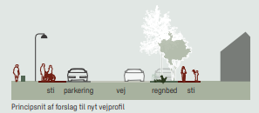

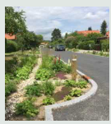
Cafémøde i Morud
Formand for Erhvervs- Kultur og Fritidsudvalget Anja Lund
Bymidtemidler
Anlægsbevillinger
Restbudget fra 2023 – Fornyelse og Byomdannelse af Morud: 1.650.000-,
Bevilling 2024 – Fornyelse og Byomdannelse af Morud: 4.000.000,-
Fradrag: -300.000,- til Morudruten/Bogstavsprojekt i Morud (EKFU beslutning pkt. 253, 7. dec. 2023)
Samlet bevilling til bymidten: 1.650.000 + 4.000.000 – 300.000 = 5.350.000,-
Midlerne går til etablering af ”Den grønne hovedgade” som skal sikre en attraktiv bymidte
1. Etablering af en allé med vejtræer
2. Ændring af vejprofilet med bredere fortov og cykelsti samt lommer i vejkanterne til grønne bede og parkering
3. Hastighedsnedsættende tiltag
4. Indrette p-pladsen foran forsamlingshuset til andet formål, fx en lille plads el.lign.

Slide 5
Cafémøde i Morud
Formand for Lokalrådet Mogens Jørgensen
”The Morud way”

Slide 6
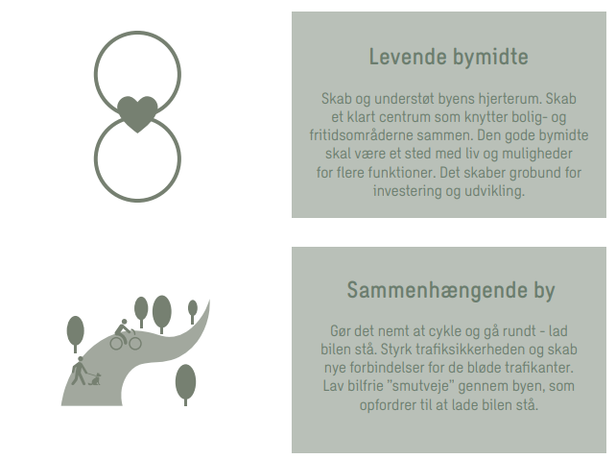
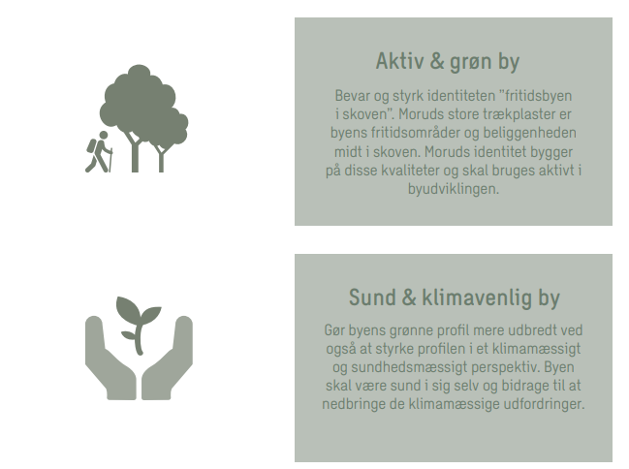
Cafémøde i Morud
Bymidteplanen i hovedtræk
Strategiske hovedgreb

Slide 7
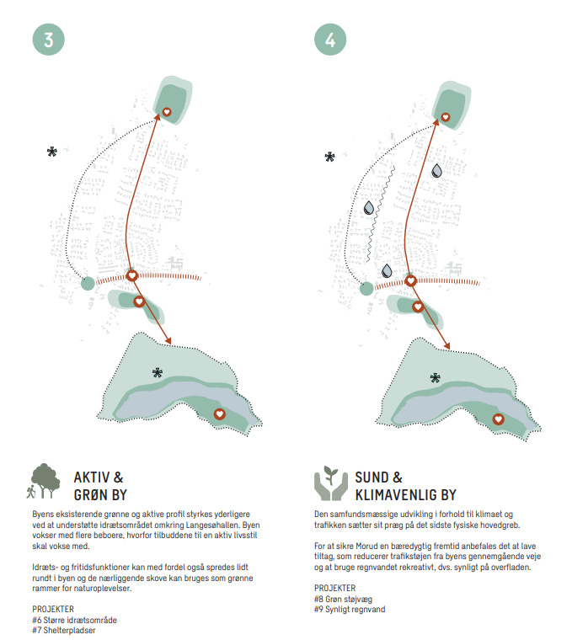
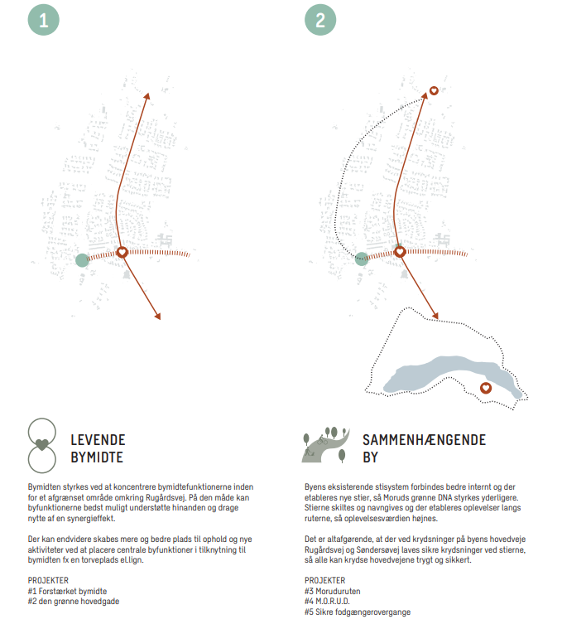
Cafémøde i Morud
PROJEKTER jf. Bymidteplanen:
Forstærket bymidte
Den grønne hovedgade
Morudruten
M.O.R.U.D.
Sikre fodgængerovergange
Større idrætsområde
Shelterpladser
Grøn støjvæg
Synligt regnvand
Bymidteplanen i hovedtræk
Fysiske hovedgreb

Slide 8
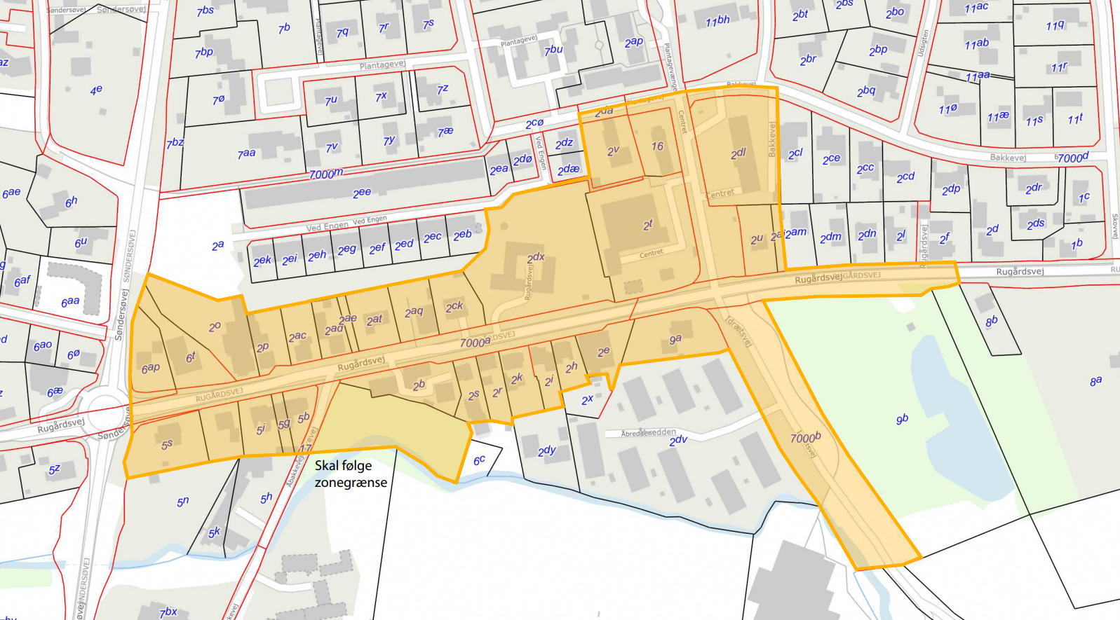
Cafémøde i Morud
Status lokalplan for bymidten i Morud
COWI har udarbejdet trafikanalyse vedrørende placering af dagligvarebutik nord for Rugårdsvej.
Der har været afholdt møde med bl.a. Lokalrådet vedr. lokalplanen for bymidten
Lokalplanforslag vedr. Morud Bymidte og ny dagligvarebutik forventes at blive fremlagt for Teknik- og Miljøudvalget i maj 2024.
Herefter vil lokalplanforslaget komme i høring i 8 uger
Lokalplanen forventes at kunne vedtages i Kommunalbestyrelsen i september 2024.

Slide 9
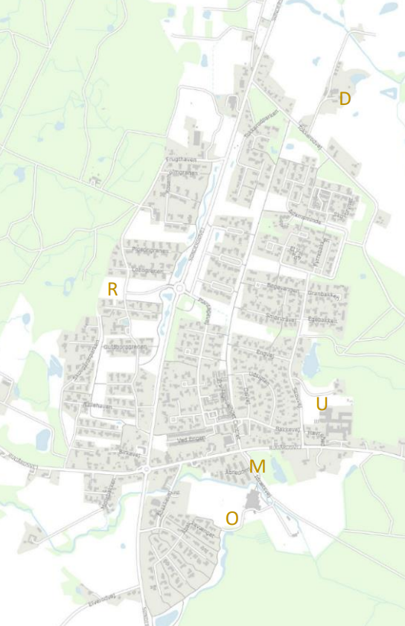
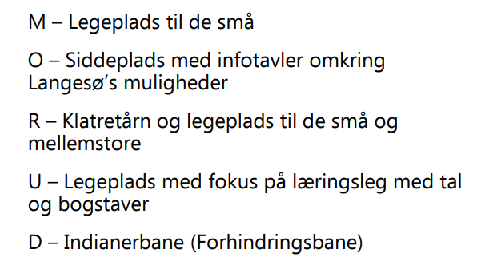
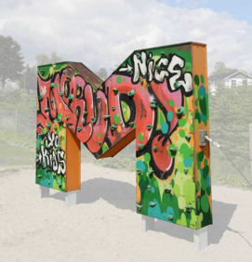
Cafémøde i Morud
Projektgruppen – M.O.R.U.D. ruten

Slide 10
Cafémøde i Morud
Café-runde (i alt 45 min.)
Cafébord 1 – Lokalrådet
Cafébord 2 – Projektgruppen M.O.R.U.D.-ruten
Cafébord 3 – Nordfyns Kommune
Tak for i aften

